Slide 1
働き方・休み方の見直し・ 仕事と生活の調和推進セミナー
岐阜労働局労働基準部監督課
Notes:
我が国では、少子高齢化及び働く人や企業のニーズの多様化を反映して、近年、「働き方」、「働かせ方」を見直そうという動きが出てきています。また、人材確保の観点からも高齢者や女性の活用も注目されています。
誰もが働きやすい職場環境の整備は、優れた人材を安定的に確保すること、ひいては業務効率や業績アップにも繋がること等が期待されており、労働行政では皆様のより一層の積極的な取組をお勧めしております。
一方、ブラック企業という言葉も定着し、長時間労働や過重労働、パワハラといった問題や派遣労働者など非正規労働者の不安定雇用の問題も注目され、行政では対応を求められています。
そこで今回、県内主要企業を対象に「働き方・休み方の見直し・仕事と生活の調和推進セミナー」を開催することといたしました。
この研修の目的は「 職場の問題点に気づき、見直しのきっかけを見つける 」としております。
次第のとおり、前半は労働法令を踏まえた働き方・休み方の見直しを中心としたワーク・ライフ・バランスの推進方法、関連する改正法の周知等の講義、後半は例題に基づくグループ討議で参加型研修となっています。

Slide 2
ワーク・ライフ・バランスの推進の目的
国 ＝ 少子高齢化による労働力不足解消
企業 ＝ 優秀な人材の確保、育成、定着、企業経
営の効率化・活性化
社員（国民） ＝ 家庭生活、地域活動、自己啓発、趣味
等を大事にし、心身共に健康で充実した状
態で意欲と能力を十分に発揮する
Notes:
ワークライフバランス推進の目的

Slide 3
ワーク・ライフ・バランスの推進（企業の取組）
働き方・休み方の見直し （時間管理・年休取得促進、業務効率化等）
働きやすさの 確保
（育児・介護支援女性活躍推進・ハラスメント対策）
社員の健康確保
（メンタルヘルス対策・面接指導等）
働きがいの
向上
（キャリアアップ・処遇改善・研修）
Notes:
ワークライフバランスの推進はもう企業にとって避けられない課題となっていると思います。
本年７月、アンケートを実施させていただきました。
資料の２番目、アンケート結果をご覧下さい。
・年休取得促進の取組、所定労働時間削減の取組を行っている・・・９割超え
すでに皆様の会社はなにかしらの取組をしていただています。
・では、何が課題か、
・業務量、人員、仕事上の制約、コストなどとなっている。
・どうにもならないファクターがあるが、どうにかなることもある。できない理由を探すのではなくどうすればできるかを考える。
・職場満足度というものがある、ワークライフバランスの推進の調査指標のひとつ
・職場満足度が上がれば、１人1人の作業効率が上がり、企業としても生産性がアップ、業績アップ、すると社員に還元、満足度がアップ、
高度成長期はほっといてもこれができていた、しかし厳しい今の時代、あえて意識的にこれをしていく必要がある
・企業の取組として４つをお示しする。働きやすさと働きがい
働きやすさは、残業、休暇、育児介護、ハラスメント、健康確保、働きがいは処遇改善、キャリアアップ、研修など

Slide 4
Notes:
統計です
産業別にみると・・・

Slide 5
週労働時間が60時間以上の雇用者割合の推移
週の労働時間が６０時間以上の者の割合は、全体では近年低下傾向で推移し、１割弱となっているが、３０代男性では１７．６％と、以前より低下したものの高水準で推移している。
育児を担う世代が長時間労働を強いられています。
※ 資料出所：総務省「労働力調査」（平成２３年は岩手県、宮城県及び福島県を除く）
※ 数値は雇用者についてのもの。ただし、「３０代男性で週６０時間以上の者」については、統計上の制約から、雇用者のみ
の数値が得られないため、雇用者だけでなく自営業主と家族従業者を含んだ就業者数により作成。
Notes:
週の労働時間が６０時間以上の者の割合は、全体では近年低下傾向で推移し、１割弱となっているが、３０代男性では１７．６％と、以前より低下したものの高水準で推移している。育児を担う世代が長時間労働を強いられている。

Slide 6
年平均労働時間と長時間労働者の各国比較
○ 日本は欧米諸国と比較して、年平均労働時間が長い。
○ また、時間外労働（４０時間以上/週）者の構成割合が高く、特に４８時間以上/週働いている労働者の割合が高い。
※ 年平均労働時間は、2012年の各国の就業者一人当たりの年間労働時間（韓国のみ2011年）を示す。データはOECD「ｉＬｉｂｒａｒｙ」（日本は厚生労働省「毎月勤労統計調査」）による。
※ 長時間労働者の構成比については、2010年の各国の就業者一人当たりの週労働時間を示す。データはILO「ILOSTAT Database」
（日本は総務省「労働力調査）による。
※ 就業時間不詳の者がいるため、計100%とはならない（イギリス、フランス）
Notes:
日本は欧米諸国と比較して、年平均労働時間が長い。
また、時間外労働（４０時間以上/週）者の構成割合が高く、特に４８時間以上/週働いている労働者の割合が高い。

Slide 7
労働生産性水準の国際比較
日本の労働生産性は、２００５年現在、アメリカを１００とした場合７１となっており、主要先進７か国の中で最下位となっている。
※ 資料出所：ＯＥＣＤ（経済協力開発機構）“Ｐｒｏｄｕｃｔｉｖｉｔｙ Ｄａｔａｂａｓｅ（２００６年９月）”
※ （注）労働生産性は、ＧＤＰ（付加価値）を労働投入量（就業者数×労働時間）で除したものである。
Notes:
労働生産性が日本ひくい

Slide 8
年次有給休暇の取得率等の推移
年次有給休暇の取得率については、近年５割を下回る水準で推移している。
なお、平成25年は前年に比べ取得日数は0.4日、取得率は2.2ポイント低下している。
※ 資料出所：厚生労働省「就労条件総合調査（旧賃金労働時間制度等総合調査）」
※ （注）1 「対象労働者」は「常用労働者」から「パートタイム労働者」を除いた労働者である。
2 「付与日数」には、繰越日数を含まない。「取得率」は、全取得日数／全付与日数×100（％）である。
3 平成18年以前の調査対象：「本社の常用労働者が30人以上の民営企業」→平成19年以降の調査対象：「常用労働者が30人以上の民営企業」
Notes:
年次有給休暇の取得率については、近年５割を下回る水準で推移している。

Slide 9
年次有給休暇の消化率の国際比較
年次有給休暇の消化率を世界各国と比較した場合、日本は39％と最下位となっている。
※ 資料出所：世界最大のオンライン旅行会社、Ｅｘｐｅｄｉａ Ｉｎｃ．の日本語サイトエクスペディアジャパン 「有給休暇・国際比較調査2013」
※ （注） 調査対象者は、24か国の18歳以上の有職者（フルタイム、パートタイム、自営業）
Notes:
ヨーロッパと比較し年次有給休暇支給日数が少ないほか、消化率を世界各国と比較した場合、日本は39％と最下位となっている。

Slide 10
年次有給休暇消化日数が「０日」の割合の国際比較
年次有給休暇消化日数が「０日」の割合は、日本は17％となっており、世界第１位となっている。
※ 資料出所：世界最大のオンライン旅行会社、Ｅｘｐｅｄｉａ Ｉｎｃ．の日本語サイトエクスペディアジャパン 「有給休暇・国際比較調査2013」
※ （注） 調査対象者は、24か国の18歳以上の有職者（フルタイム、パートタイム、自営業）
Notes:
年次有給休暇消化日数が「０日」の割合は、日本は17％となっており、世界第１位となっている。

Slide 11
将来の高齢化率と労働力人口の将来予測
高齢者の割合は、２０２０年には３０％弱、２０３５年には３０％台前半まで上昇すると推計される。労働力人口の将来予測は、労働市場への参加が進まないケースで２０２０年には約６，０００万人、２０３５年には約５，３００万人と予測される。 高齢化は進み、労働力はどんどん減少する予測である。
〈高齢化率〉
※ 資料出所：国土交通省国土計画局推計（中位推計収束型）をもとに算出
※ （注）1 高齢化率とは、高齢者人口（65歳以上人口）の総人口に対する比率。
2 中位推計収束型とは、社会保障人口問題研究所「日本の将来推計人口」（Ｈ14年1月推計）における中位推計に用いている合計特殊出生率と
足下の統計値との乖離が、2030年にかけて収束すると仮定したもの。
〈労働力人口〉
※ 資料出所：厚生労働省・雇用政策研究会報告書（Ｈ17年7月）をもとに国土交通省国土計画局作成
※ （注）1 2035年の計数については、Ｈ17年国勢調査1次基本集計をもとにした人口推計（国土交通省国土計画局作成）に、上記の研究会で推計された
2030年の労働力率を乗じて推計した。
Notes:
高齢化は進み、労働力はどんどん減少する予測

Slide 12
就労者の仕事と生活の調和の考え方（男女別）
現在の仕事と生活の優先度は、男女ともに「どちらかといえば仕事」の割合が最も高いが、これからの仕事と生活の希望優先度は、男女ともに「同じくらい」とするものの割合が最も高く、次に「どちらかといえば生活」とする者の割合が高くなっている。
これからの希望優先度では、生活を優先したいという傾向。
※ 資料出所：（独）労働政策研究・研修機構「経営環境の変化の下での人事戦略と勤労者生活に関する実態調査（従業員調査）」（2007年）
Notes:
現在の仕事と生活の優先度は、男女ともに「どちらかといえば仕事」の割合が最も高いが、これからの仕事と生活の希望優先度は、男女ともに「同じくらい」とするものの割合が最も高く、次に「どちらかといえば生活」とする者の割合が高くなっている。
このように、これからの希望優先度では、仕事ではなく生活を優先したいという傾向。

Slide 13
一般労働者の平均勤続年数の推移
勤続年数は女性が短い。結婚、出産、育児が影響している。平成２４年の一般労働者の平均勤続年数をみると、女性は８．９年（前年９年）、男性は１３．２年（同１３．３年）であり、男女とも前年に比べて短くなった。長期的な推移をみると、男女とも伸長しているが、５年台で推移してきた男女差は平成８年以降４年台となり、縮小傾向にある。
※ 資料出所：厚生労働省「賃金構造基本統計調査」
※ （注）1 「一般労働者」は、常用労働者のうち、「短時間労働者」以外の者をいう。
2 「短時間労働者」は、常用労働者のうち、1日の所定内労働時間が一般の労働者よりも短い、又は1日の所定労働時間が一般の労働者
と同じでも1週の所定労働日数が一般の労働者よりも少ない労働者をいう。平成16年まで「パートタイム労働者」の名称で調査していたが、
定義は同じである。
3 企業規模10人以上の結果を集計している。
Notes:
当然であるが、勤続年数は女性で短い。結婚、出産、育児が影響している。

Slide 14
就業者及び管理職に占める女性の割合（２０１２年）
全就業者に占める女性の割合は、フランス・スウェーデン（４７．６％）、ノルウェー（４７．３％）、アメリカ（４７．０％）などの欧米諸国に比べて、日本（４２．３％）、韓国（４１．７％）、フィリピン（３９．２％）、マレーシア（３６．４％）などのアジア諸国の割合が低い。
管理職に占める女性の割合は、韓国（１１．０％）と日本（１１．１％）が、アメリカ（４３．７％）、フランス（３９．４％）、スウェーデン（３５．５％）などの欧米諸国のほか、フィリピン（４７．６％）、シンガポール（３３．８％）などのアジア諸国と比べても低い水準にとどまっている。
※ 資料出所：（独）労働政策研究・研修機構「データブック国際労働比較2014」
Notes:
日本は先進国でもっとも低い

Slide 15
第１子出産前後の妻の就業経歴
出産退職が相変わらず多い。ただし育児休業の制度利用者が倍以上になった。
妊娠前に就業していた妻の割合を１００とした場合、第１子出産後も継続就業する妻の割合は１９８０年代後半の３９．１％から２０００年代後半の３７．９％に微減しており、第１子出産前後の妻の継続就業は依然として低い状況にある。なお、就業継続者の内訳をみると、育児休業制度を利用した割合が１９８０年代後半の９．３％から２０００年代後半の２４．２％と、この２０年間で大きく上昇していることがわかる。
※ 資料出所：国立社会保障・人口問題研究所「第１４回出生動向基本調査（夫婦調査）」（平成２２年）
Notes:
出産退職が相変わらず多い。ただし育児休業の制度利用者が倍以上になった。

Slide 16
女性の学歴別就業率の国際比較
諸外国の２５～６４歳の女性の就業率を学歴別にみると、各国とも大学・大学院卒業者の方が小学・中学・高校卒業者より就業率が高いが、特にスウェーデンやイギリスでは高く９割近い値となっている。しかしながら、日本の大学・大学院卒業者の女性の就業率については６８．４％とＯＥＣＤ平均よりも１１．４％ポイント低い値となっており、国際的にみて低い水準となっている。
※ 資料出所：ＯＥＣＤ（経済協力開発機構）“Education at a Glance 2008”
※ （注）２００６年の数字である。
Notes:
学歴別終業率日本は国際的に低い水準

Slide 17
労働時間別にみた残業に対する上司の評価イメージ［個人調査］（正社員）
残業している人に対する上司の評価について部下が抱いているイメージ（労働時間別）は、１日当たりの労働時間が長い正社員ほどポジティブな評価をしていると感じる割合が高くなっている。残業をしている人ががんばっている、責任感がつよい
とのイメージ。
※ 資料出所 ： 内閣府 「ワーク・ライフ・バランスに関する意識調査」 （平成２５年度）速報
Notes:
残業している人に対する上司の評価について部下が抱いているイメージ
「残業をしている人ががんばっている、責任感がつよい」

Slide 18
所定労働時間内に仕事を終えることに対する人事評価【企業調査】
企業の人事部では、「従業員が残業や休日出勤をせず、時間内に仕事を終え帰宅すること」は、人事評価においては考慮されていない場合が最も多くなっている。
※ 資料出所 ： 内閣府 「ワーク・ライフ・バランスに関する意識調査」 （平成２５年度）速報

Slide 19
労働時間とは？
労働者が使用者の指揮命令下に置かれている時間
実作業時間（出張作業含む）
待機時間（電話待機）
労働時間
準備時間（機械の起動、朝礼）
研修時間（強制参加のもの）
賃金
Notes:
では労働時間とは？
労働時間は、賃金が発生しますので、労働時間かどうかは非常に重要となります。
・指揮命令下とはなんでしょうか、仕事の依頼、業務指示に対する諾否の自由がない、業務内容、遂行方法について具体的な指示を受けていること、通常業務以外の業務であることは補強要素となる、拘束性があること、勤務場所、時間が指定、管理があること、代わりの者ができるか、報酬は？総合的に判断することとなる

Slide 20
労働時間か否かの考え方（参考）（事案により異なるのであくまで参考です。）
活動 | 労働時間か否か | 基本的な考え方
作業の準備、 後始末 | 労働時間となる | ◇ 使用者の明示又は黙示の指揮命令に基づいて 行なわれている場合
着替え | 労働時間となる | ◇一定の作業衣等の着用を事業所内の所定の場所で 行なうよう義務付けられている場合
自発的な残業 | 労働時間となる | ◇ 明確な残業指示がなくとも、使用者が容認している場合 ◇ 求められる仕事を当然発揮したものと解釈される場合
教育・研修 | 労働時間となる | ◇ 出席が就業規則等で義務付けられ、出席しない場合に 処遇面で不利益に扱われることがある場合
 | 労働時間でない | ◇ 自由参加により行なわれ、参加しないことで 不利益をこうむることはない場合
グループ活動 | 労働時間となる | ◇ 就業規則等で参加が強制されている場合や、 業務と同視できるような場合
 | 労働時間でない | ◇ 自由参加により行なわれる場合 ◇ 業務とは明確に区分されている場合
健康診断 | 労働時間でない | ◇ 一般健康診断、ただし、就業時間中に行なわれる場合は 労働時間として扱う方が望ましい
 | 労働時間である | ◇ 特殊健康診断
移動時間 | 労働時間である | ◇ 資材、機械を運ぶため運転している場合
 | 労働時間でない | ◇ 車に同乗しているが、現場に直行しても良い場合
Notes:
ご参考に

Slide 21
労働時間について管理者として必要なことは？
＊部下の仕事の中味を正しく把握することが、第一
＊そのためには、記録に残しておくことが必要である
⇒ 現状（指揮命令に基づく労務提供か否か？）把握
※労働時間適正把握の基準
（平成13年4月6日付基発第339号）
＊コミュニケーションが大切、話合いの機会をつくる
部下との信頼関係を前提に、
⇒ 労働時間管理について納得感を得られているか
⇒ 育成（業務の段取りやポイント、効率良い業務の仕方）
また、業務以外の部分で繋がりを感じられることも大事
＊改善のための組織や制度、人員配置、業務等の見直し
の実行

Slide 22

１ 働き方・休み方の見直しに向けた検討を行う際の活用していただくツールです。
２ 労働時間や休暇に関する企業の実態を「見える化」するものです。
３ 「企業向け」のポジションマップとレーダーチャート、「社員向け」のチェックリスト
があります。
Notes:
非常に有効なツールの紹介

Slide 23
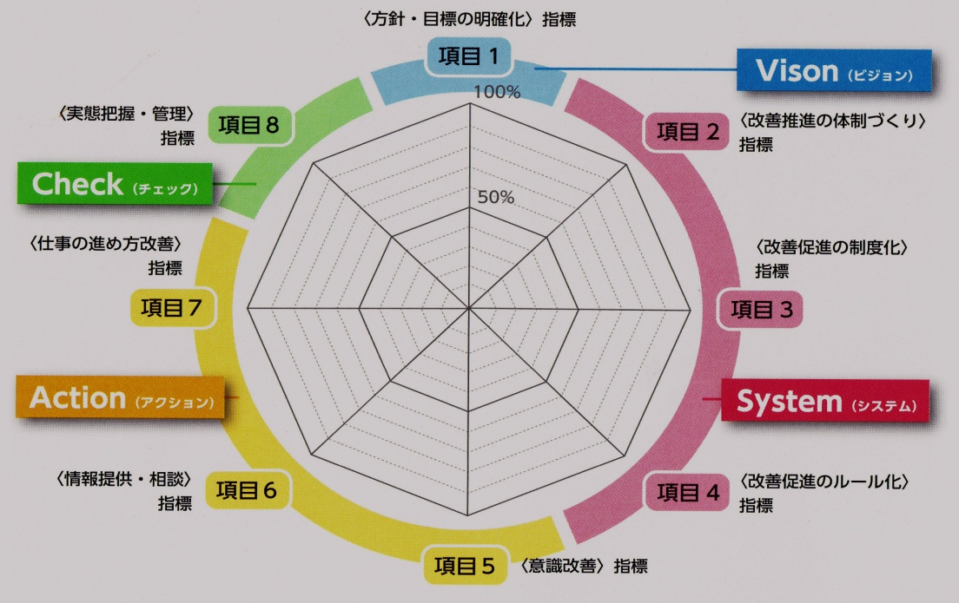


Slide 24
ま と め
＊ 経営者の宣言と取組体制を整備し、ＰＤＣＡサイ
クルにより推進します。
＊ 労働時間の管理、割増賃金の支払いをしっかり
行った上で、時間外・休日労働は削減する取組を
行います。
＊ 労働条件の苦情、要望、個人的事情をしっかり
把握（話し合いの機会、個別面談、無記名アン
ケート等）し、ニーズにあった労働時間制度や人事
制度の導入、取組の周知をしっかり行います。
＊ 一人ひとりの健康状態を把握し、メンタルヘル
ス対策も含め健康管理を進めます。

Slide 25
ワークショップとは
・一方的な説明ではなく、参加者全員が自由に意見を
出し合いながら進める 「体験型・参加型セミナー」
・問題解決の手法の一つ
ワークショップは、学びや創造、問題解決やトレーニングの手法である。参加者が自発的に作業や発言をおこなえる環境が整った場において、ファシリテーターと呼ばれる司会進行役を中心に、参加者全員が体験するものとして運営される形態がポピュラー。
体験型講座としての「ワークショップ」は20世紀初頭の米ハーバード大学においてジョージ・P・ベーカー（英語版）が担当していた戯曲創作の授業 (“47 Workshop”) に起源をもつ^{[要出典]}。企業研修や住民参加型まちづくりにおける合意形成の手法としてもよく用いられている^{[要出典]}。【ウィキペディアより】

Slide 26
ワークショップの進め方
テーマ「会社も社員も納得のワークライフバランスの取組はどのようなものか」
①グループに分かれましょう
②自己紹介プレートを作成しましょう
名前、会社名、好きな食材を書きましょう
③役割分担しましょう
・進行役（話し合いの進行係）
・発表者（話し合いの結果を発表する係）
・コメント者（発表に対してコメントする係）
・書記（模造紙に書く係）
（進行役は働き方・休み方改善コンサルタントが担当）

Slide 27
ワークショップの進め方
④チーム名を決めましょう
それぞれの自己紹介カードに記入した食材を全て使用
して作れる料理をチーム名にしてみましょう
⑤ワークショップを始めましょう
・テーマに沿って問題点を付箋紙に記入しましょう
・付箋紙を模造紙に貼りつけましょう
・共通の見出し（タイトル）を決めて分類しましょう
・分類された見出しごとに解決策を付箋紙に記入し、
模造紙に貼りつけましょう

Slide 28
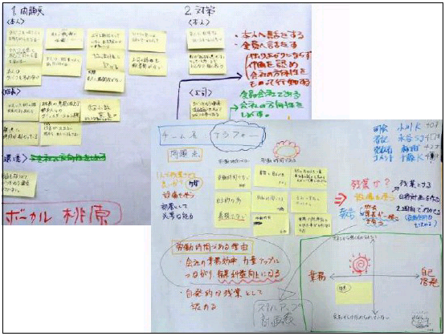
ワークショップの例

Slide 29
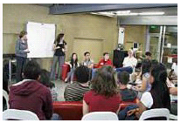
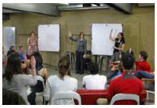
ワークショップのグランドルール
・相手を批判しないようにしましょう
・他人の意見につけ加えましょう
・とにかくたくさん意見を出しましょう
・多面的に、別の視点、違った視点で考えましょう
・一人ひとりの意見を大切にしましょう

